Slide 1
Efectos visuales
Avances del tercer parcial

Slide 2
Shaders Implementados
Parallax mapping with offset Limiting
Cube mapping
Shadow Mapping

Slide 3
Parallax mapping with offset limiting
La idea es representar correctamente alturas y profundidades en un polígono plano.
Es un juego de texturas donde se usa un mapa normal y uno de alturas.
El mapa normal almacena la información para que la reflexión de luz aparente formas distintas al plano.
El mapa de alturas es una textura en la que se almacena la altura en cierto pixel de la textura que se aplicó al polígono

Slide 4
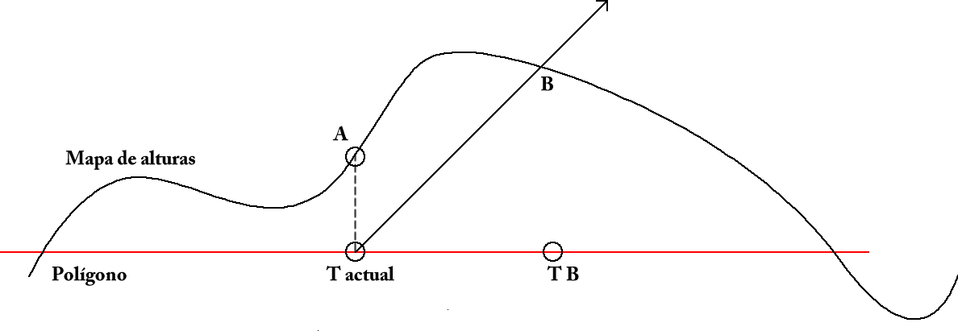
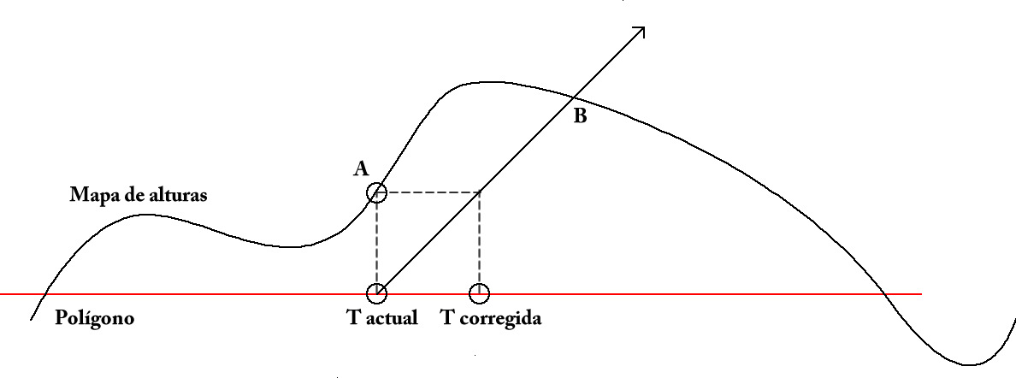
Bump map vs Height map

Slide 5
La altura se obtiene del mapa de alturas
Hsb = (height x scale) + bias
Texelcorrected = TexelA + Vista(x,y) X Hsb
V(z)

Slide 6
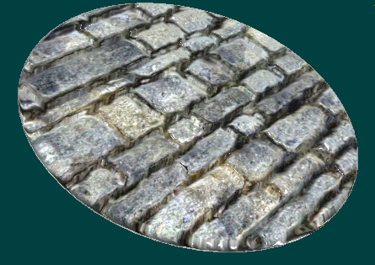
Ejemplo

Slide 7
CUBE MAPPING
Herramienta comúnmente utilizada para representar el ambiente

Slide 8
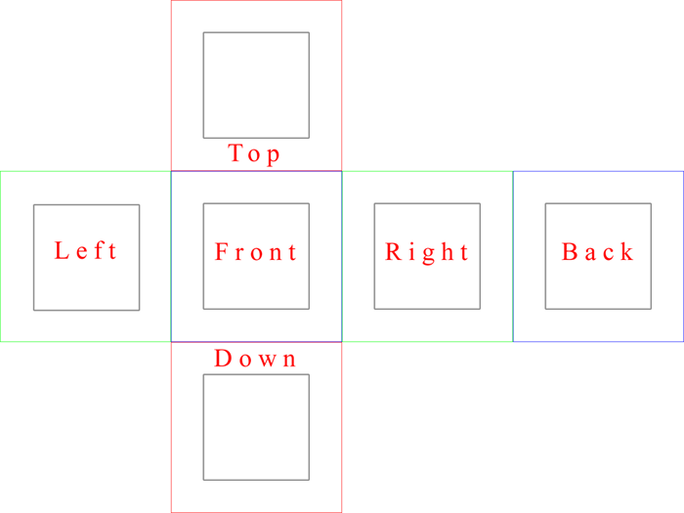
Consiste

Slide 9
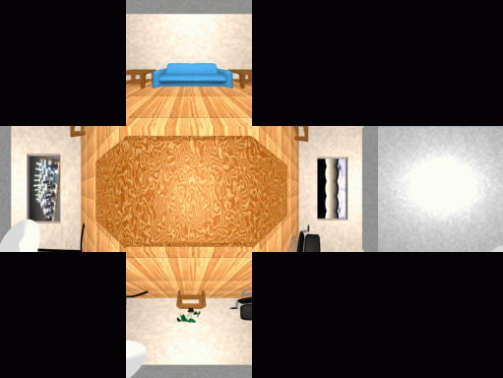
Ejemplo

Slide 10
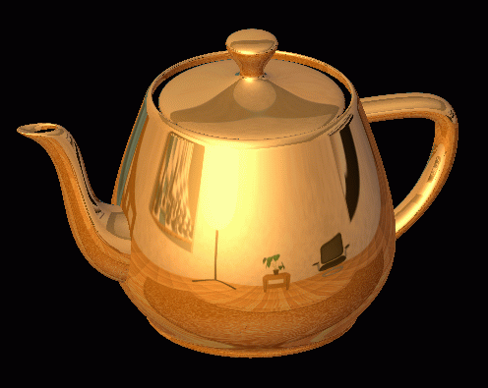
Aplicado

Slide 11
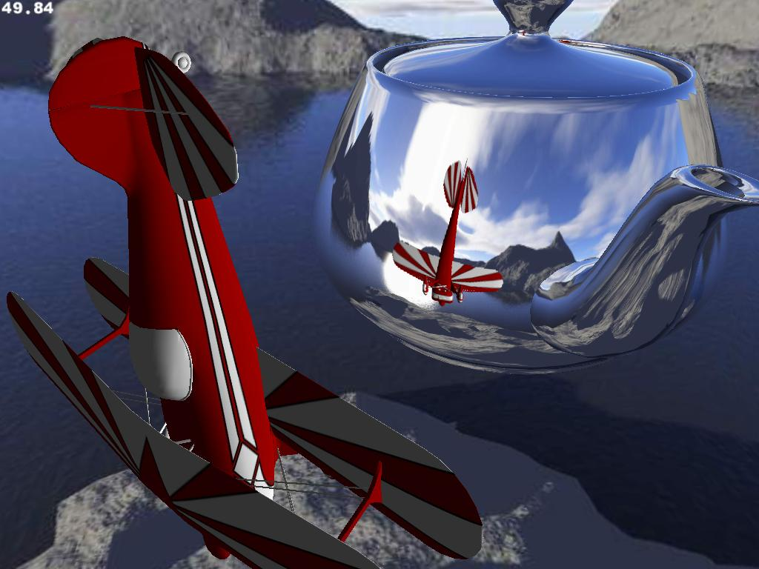
Renderable Texture

Slide 12
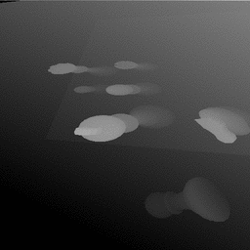
Shadow mapping
Consiste en el método más sencillo de crear sombras y consiste de unos pasos muy sencillos:
1.- Se guarda la profundidad de la vista desde la fuente de la luz en un mapa de profundidad
_

Slide 13
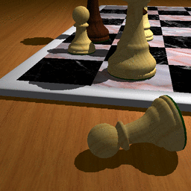
Se evalúa que zonas desde el punto de vista de la luz se pueden ver y esas zonas no estarán sombreadas.

